Slide 1
Telemedicina y disoluciones

Slide 2
Telemedicina y disoluciones
¿Conocen el suero o disoluciones salinas? ¿Las han utilizado?
En la pandemia, se recomendaba usar alcohol gel al 70%, ¿qué puede significar este porcentaje?
¿Qué entienden por disolución o qué creen que es?

Slide 3
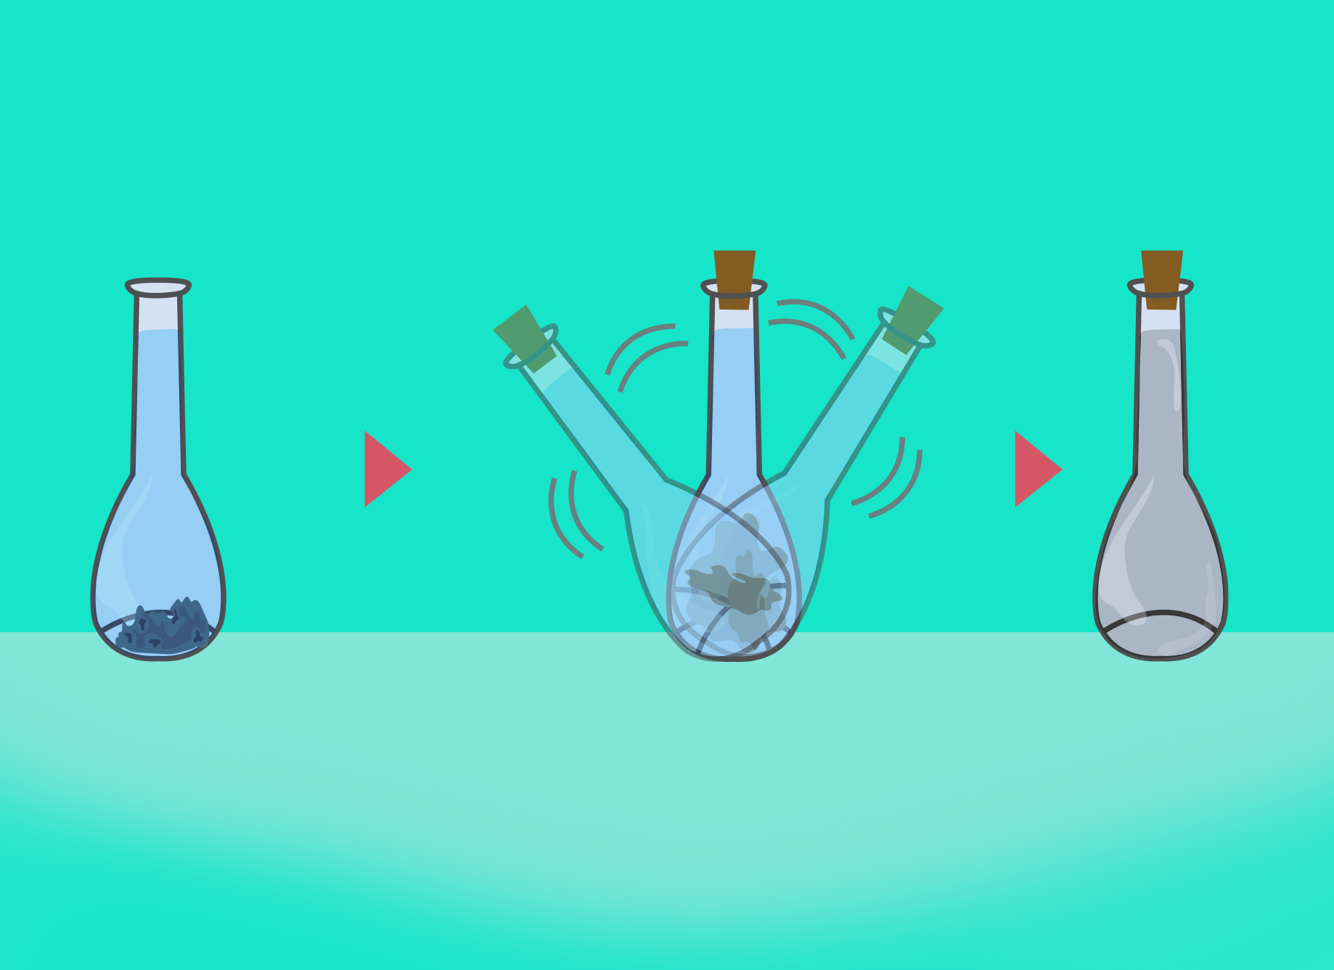
Infografía
Revisemos el recurso “Disoluciones“
Notes:
Se recomienda mostrar directamente la infografía en formato pdf.

Slide 4
Disoluciones
En base a la infografía anterior, responde las siguientes preguntas:
¿Qué es una disolución?
¿Qué usos comunes tienen?
¿Qué significa que una disolución salina sea del 0,9 %?

Slide 5
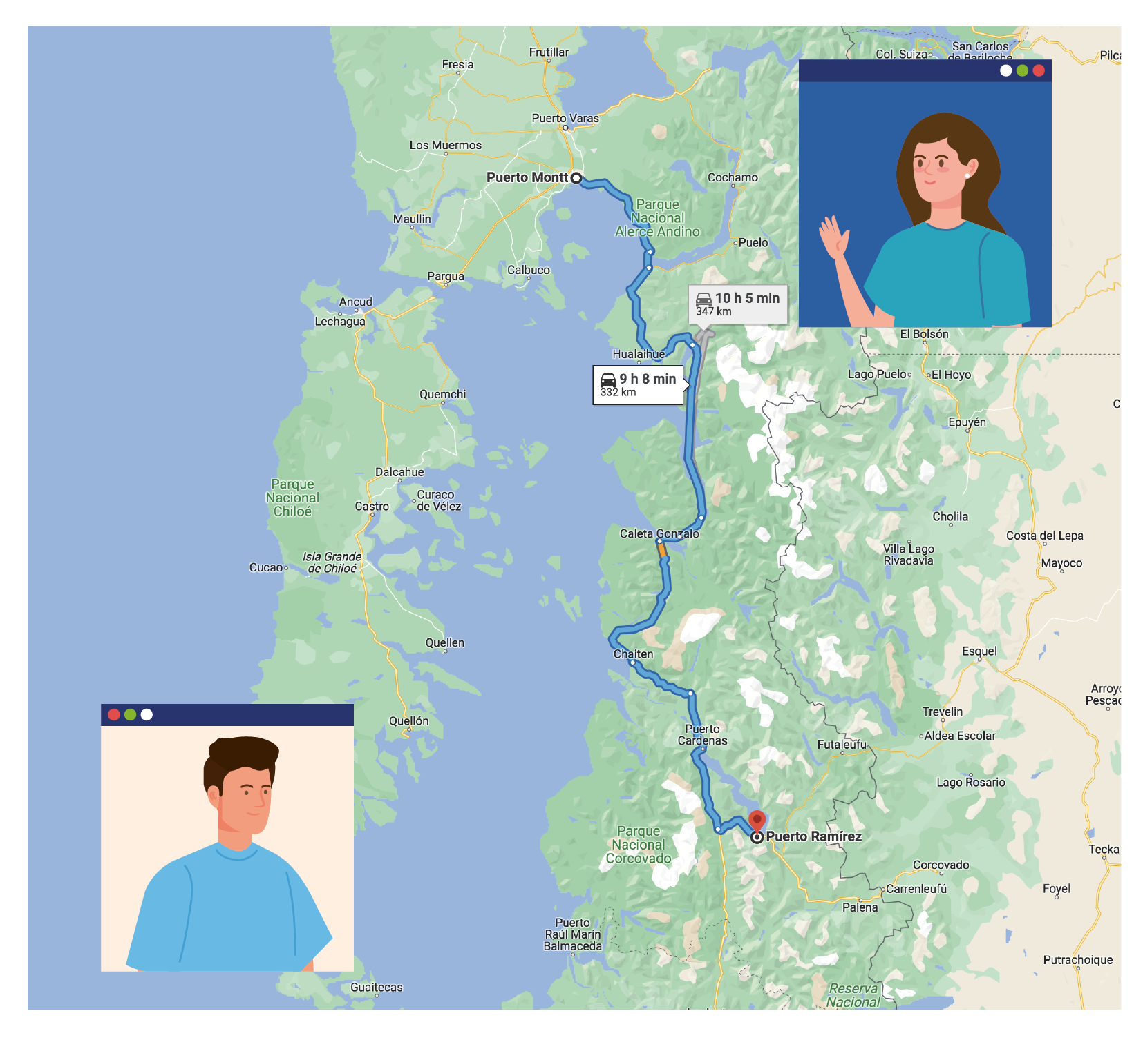
Problema
Antonia es médico especialista de la región de Los Lagos, que reside en Puerto Montt. Está encargada de proporcionar apoyo remoto a profesionales de la salud en todas las localidades rurales que cuentan con centros de atención primaria. Entre ellas está la localidad de Puerto Ramírez, en donde Marcos es el encargado del centro.
Marcos pide apoyo a Antonia, por el caso particular de un paciente, al cual se le debe inyectar suero con 8 % de sales. El problema que tiene Marcos es que no cuenta con ese suero en específico, pero sí con otros, de iguales características y con diferentes porcentajes.

Slide 6
Actividad
Antonia da la indicación a Marcos de preparar 500 mL de disolución salina al 8 %. Como esta disolución no es muy común, Marcos le indica que cuenta con soluciones salinas al 0,9 % y al 24 %.
Antonia va a realizar los cálculos para identificar cuántos mL de cada uno necesita para lograr la concentración deseada. Ella comenzó definiendo dos variables:
x: cantidad de suero en mL al 0,9 %
y: cantidad de suero en mL al 24 %
Luego, planteó la ecuación x + y = 500.
¿Cuál es el significado de la ecuación que planteó Antonia?
¿Cuántas incógnitas tiene esta ecuación?

Slide 7
Actividad
3. Hay varias maneras para lograr los 500 mL, completa en la tabla las cantidades con las que obtenemos este volumen. ¿Habrá otras cantidades que cumplan?
x | y
150
 | 200
410
 | 175,5

Slide 8
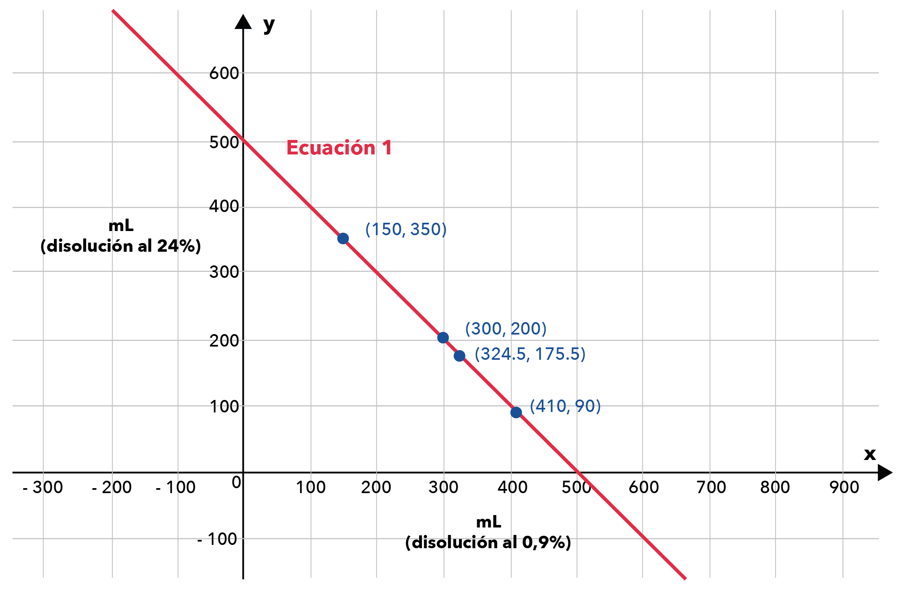
Actividad
¿Cuál es la característica de los puntos de la recta del gráfico? ¿A qué corresponden en nuestro contexto?
¿Cuántos puntos hay sobre la recta? ¿Todos ellos cumplen con la
condición planteada por Antonia?
¿Hay sumas que deban ser descartadas? Nombra una.

Slide 9
Actividad
Considerando puntos de la recta, ¿con todos ellos o solo con algunos se puede lograr una disolución del 8 %?
4. Describe con tus palabras, el significado de las siguientes expresiones en el contexto:
0,08・500: __________________
0,009・x: ___________________
0,24・y: ___________________

Slide 10
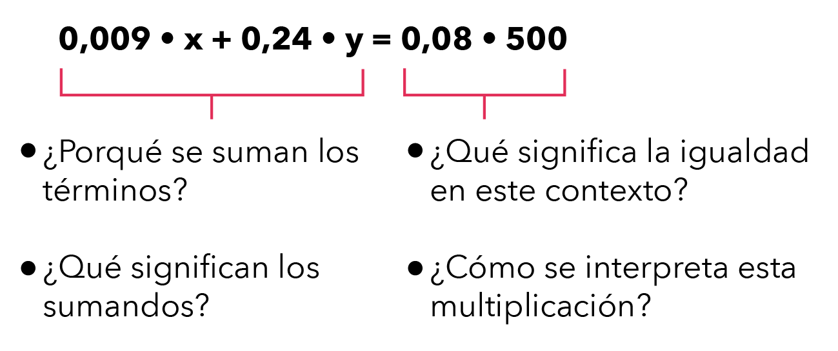
Actividad
¿Cuántos puntos hay sobre esta recta?
¿Todos ellos cumplen con las condiciones planteadas por Antonia?
¿Hay sumas que deban ser descartadas? Nombra una.

Slide 11
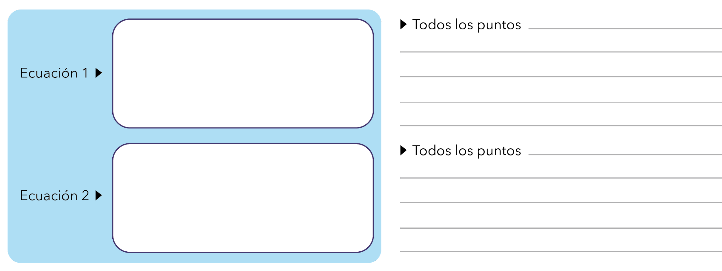
Actividad
Ecuación 1 ▶ Todos los puntos cuyas coordenadas en mL suman 500 mL, cantidad requerida por Antonia.
Ecuación 2 ▶ Todos los puntos cuyas coordenadas corresponden a una mezcla proporcional de agua y sales en una disolución al 8 %.

Slide 12
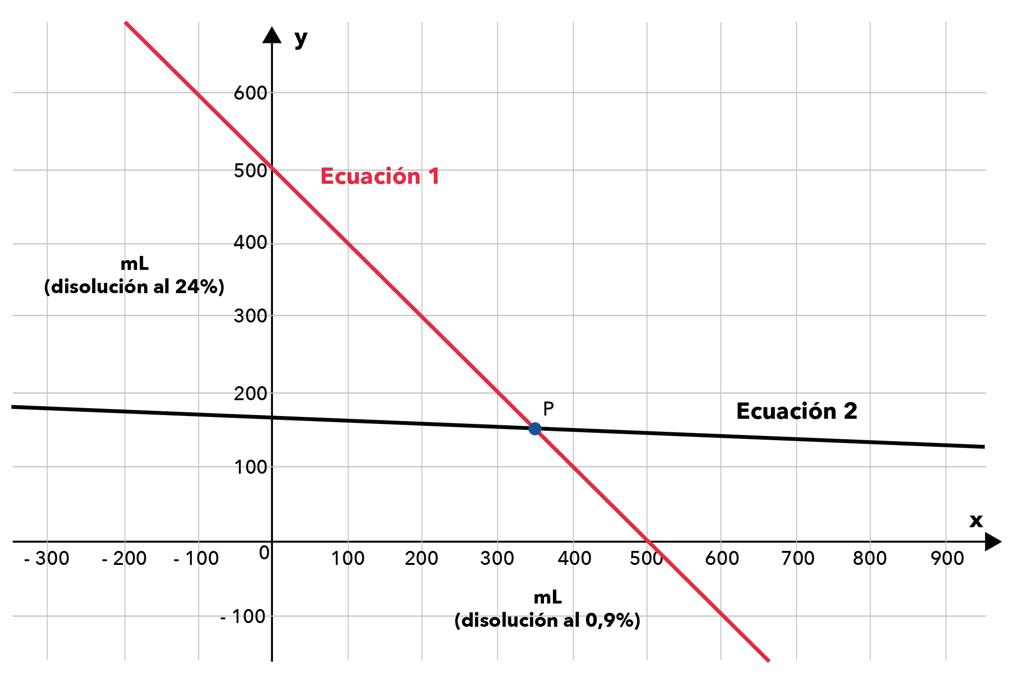
Actividad
5. Al considerar las dos ecuaciones anteriores y el contexto, representadas por rectas en un gráfico. ¿Qué significa el punto P marcado?

Slide 13
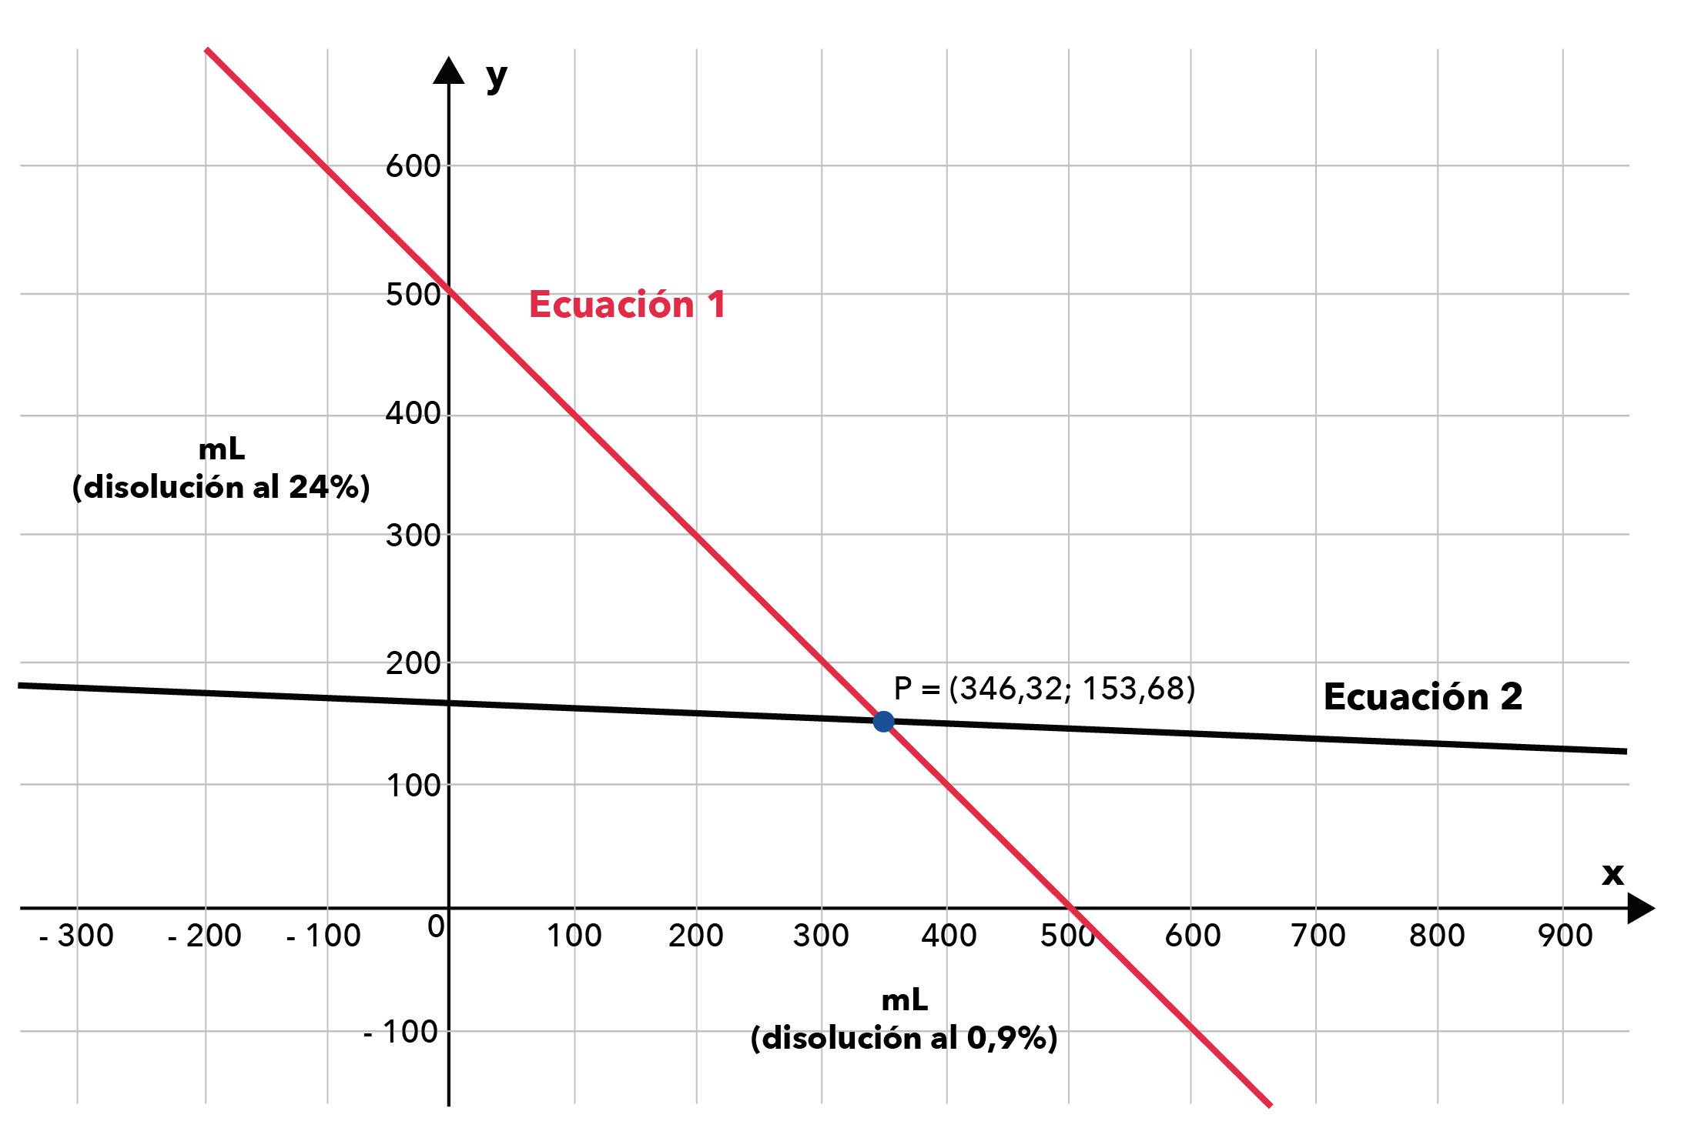
Actividad

Slide 14
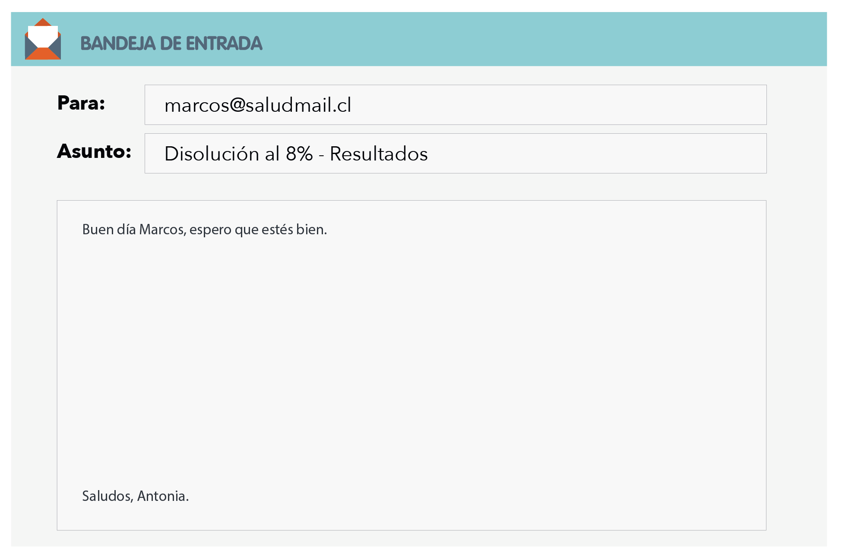
Actividad
6. Redacta el correo informativo que Antonia podría enviar a Marcos, para compartir sus resultados.

Slide 15
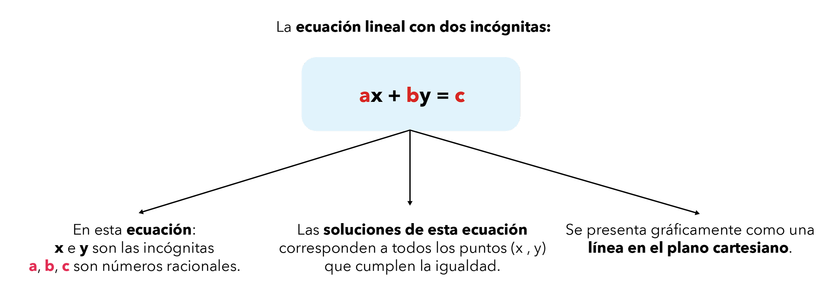
Conclusiones

Slide 16
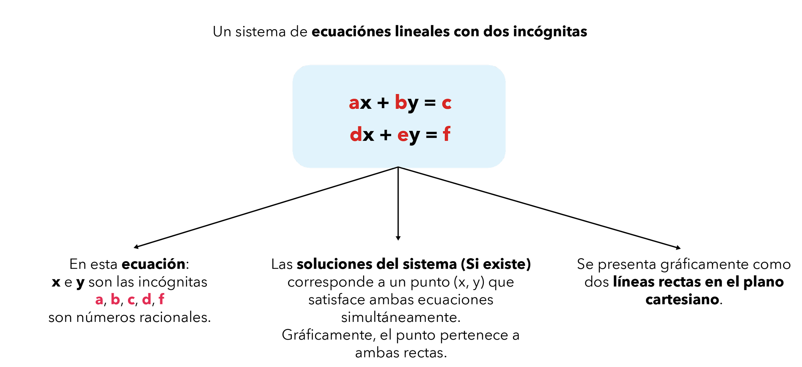
Conclusiones

Slide 17
Telemedicina y disoluciones

